Slide 1
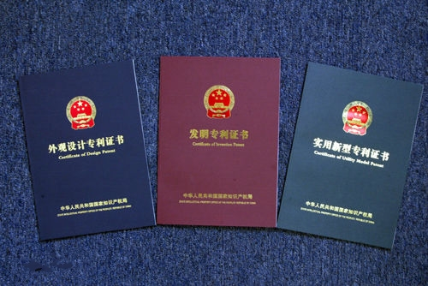
科技源于创新（二）
AEM周末分享
第 333 期

Slide 2
科技源于创新（二）
创新是引领企业发展的第一动力
是企业持续壮大的不竭源泉
科技创新引领我们从量的积累迈向质的飞跃

Slide 3
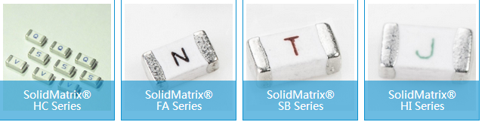
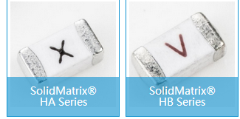
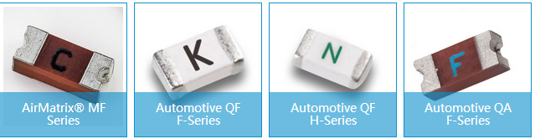
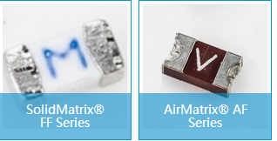
AEM深耕电路保护元件领域三十余年，不断创新产品设计，以满足多样化的市场需求。

Slide 4
我们的每件产品，都拥有独特的专利设计，凝聚着每一位研发工程师的心血。我们自行研制的设备，也都拥有专利的保护。
近期，公司又有3件新专利授权，分别用于SolidMatrix产品制造，CMF产品制造以及AirMatrix设备制造。

Slide 5
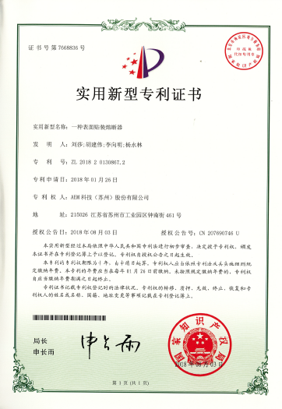
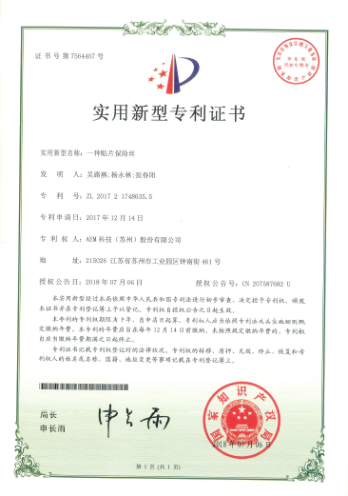
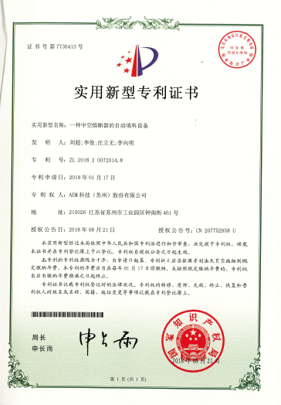

Slide 6
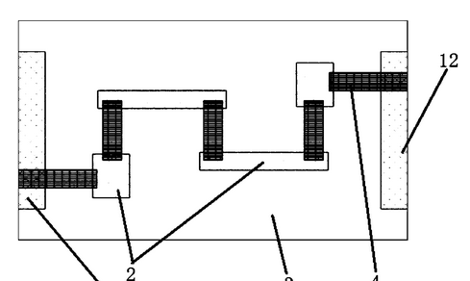
专利名称：一种贴片保险丝
授权公告号：CN201721748635.5
授权公告日：2018.7.6
发明人：吴路燕；杨永林；张春阳
技术领域：本实用新型涉及电子保护元件领域，尤其是提供一种贴片保险丝。

Slide 7
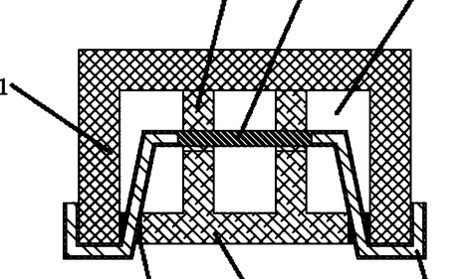
专利名称：一种表面贴装熔断器
授权公告号：CN201820130867.2
授权公告日：2018.8.3
发明人：刘莎; 胡建伟; 李向明; 杨永林
技术领域：本实用新型涉及电子保护元件领域，尤其是提供一种表面贴装熔断器。

Slide 8
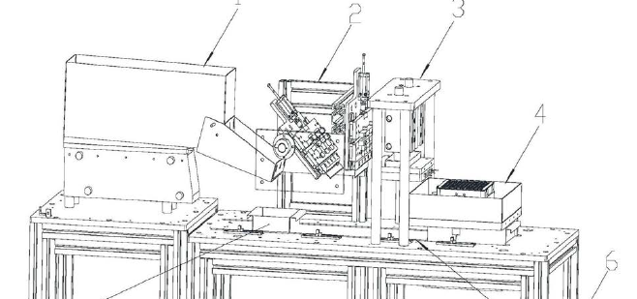
专利名称：一种中空熔断器的自动填料设备
授权公告号：CN201820072014.8
授权公告日：2018.8.21
发明人：刘超; 李俊; 汪立无; 李向明
技术领域：本实用新型涉及机械设备领域，尤其是提供一种中空熔断器的自动填料设备。

Slide 9
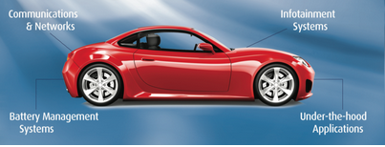

周末愉快！
共创 共进 共赢 共享
AEM科技人力资源部

